Slide 1
淘宝店铺：GenBotter
PID
位置环控制
Notes:
从这一讲开始，我们正式进入控制器设计。前面第 7 章我们已经知道什么是闭环控制，那今天要解决的问题是：
闭环里，谁在做决定？它是怎么想的？

Slide 2
本章内容概述
01
【12-01】位置环控制理论基础
02
【12-02】单PID位置环代码实现
03
【12-03】梯形速度规划与位置环
→
学习路径：看到问题 (纯PID的不足) →解决问题 (梯形规划是一种方案)
Notes:
本次课程将分为七个部分。首先，我们会回顾速度环的痛点，引出电流环的必要性。接着，深入理解电流环的物理本质和双环嵌套的逻辑。然后，我们会重点讲解电流环的快速响应特性。之后，将进入实战环节，演示如何在STM32F407上实现电流环控制。最后，通过实验验证效果，并对课程进行总结和预告。

Slide 3
【12-01】位置环控制理论基础
电流环、速度环、位置环
力矩、 速度、 转动角度
Notes:
首先，让我们进入第一章，了解电流环到底是什么，以及它为什么对电机控制如此重要。

Slide 4
本节内容大纲
01
什么是位置环控制
02
单环位置控制架构
03
位置PID控制原理
04
梯形速度规划

Slide 5
什么是位置环控制
位置是速度在时间上的累积
硬件参数：编码器 11PPR x 4倍频 x 减速比30:1 = 1320 counts/rev（约0.27度/count）
位置环控制示意
θ = θ₀ + ∫ ω · dt
当前位置 = 初始位置 + 速度在时间上的累积
目标位置
（角度/圈数）
位置
PID控制器
速度指令
（正or负or零）
速度环
核心概念
位置环直接计算位置误差，通过PID输出PWM占空比控制电机。
本章采用简化单环架构：位置PID -> LPF -> PWM -> 电机，无需速度内环。
编码器读数和角度的换算
霍尔编码器
反馈位置
电机
PWM驱动信号
驱动板
实际位置
位置环 = 单环直驱，PID直接输出PWM
实际应用位置环计算输出速度指令，本章使用PWM（简化教学）
数据流：目标位置 -> 误差 -> 位置PID -> LPF -> PWM限幅 -> 电机 -> 编码器 -> 位置反馈
位置控制本质上是根据电机编码器的读数控制
Notes:
要解决这个问题，我们需要回到电机的物理本质。电机的输出转矩，也就是我们常说的“力气”，它和什么有关呢？答案是电流。
根据公式T等于Kt乘以I，电磁转矩与流过电枢线圈的电流成正比。这意味着，控制电流，就是直接控制电机的输出力矩。
右侧的示意图展示了直流电机的内部结构，电流通过线圈产生磁场，磁场之间的相互作用最终转化为旋转的力矩。理解这一点，对于我们设计高效的电机控制系统至关重要。

Slide 6
单环位置控制架构
控制流程
目标位置 -> 误差计算 -> 增量式PID(D-on-Measurement) -> LPF滤波 -> PWM限幅 -> 电机驱动 -> 编码器反馈
目标位置
位置环
PID + LPF
PWM
占空比
驱动板
电机
各环节功能
位置反馈
增量式PID：根据位置误差计算PWM输出。
LPF低通滤波：平滑PID输出，滤除高频噪声，滤波系数0.5。
低通滤波（Low Pass Filter， LPF）
系统框图：单环位置控制架构
PID 直接输出的PWM占空比每帧可能跳变，LPF 取新旧各一半做平滑，避免 PWM 高频抖动导致电机啸叫和发热。
核心优势：结构简洁，调试参数少（仅Kp/Ki/Kd三个），适合嵌入式入门教学。控制周期50ms，CPU开销低。
Notes:
解决方案就是引入电流环，形成双环嵌套的串级控制结构。
在这个结构中，速度环作为外环，它的任务不再是直接输出PWM，而是根据速度误差，计算出为了达到目标速度，电机需要输出多大的力矩，也就是需要多大的“目标电流”。
然后，这个目标电流被传递给作为内环的电流环。电流环的任务就是精确地控制电机的实际电流，让它紧紧跟随这个目标值。
这种内外分工协作的方式，既保证了最终的速度准确性，又利用电流环的快速响应特性抑制了系统扰动。

Slide 7


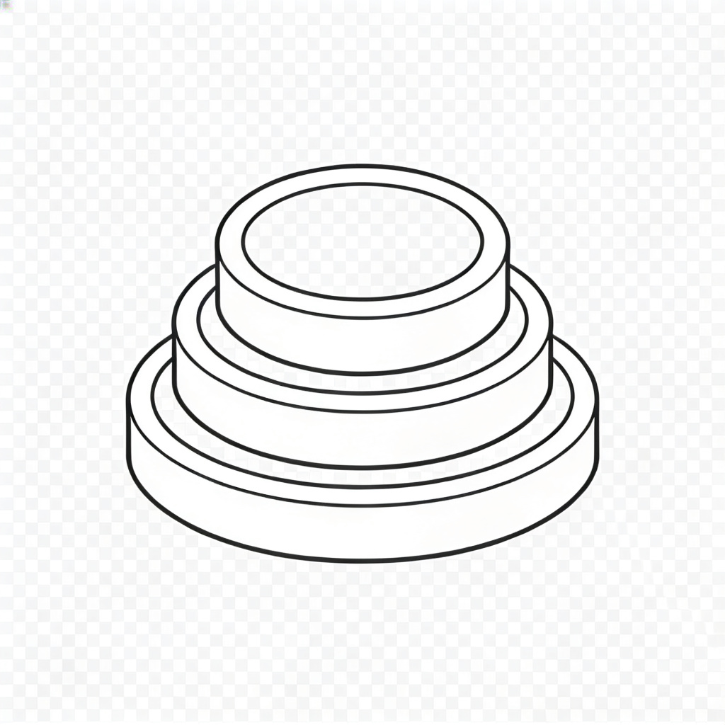
位置PID的核心参数作用
比例 P
积分 I
微分 D
位置偏差越大→输出速度越高。
离目标远时快速靠近，离得近时自然减速。
把历史误差累积起来，辅助消除稳态偏差
抑制超调和振荡。
看"变化速度"。快到达时还在猛冲？D 提前踩刹车。
Notes:
基于这个原理，电流环主要有三大核心作用。第一，它可以实现限流保护，将电机的最大电流限制在安全范围内，有效防止过流烧毁。第二，它能稳定力矩输出，让我们可以精确地控制电机的扭矩。第三，作为速度环的内环，电流环能够快速响应，极大地提升整个系统的稳定性和动态性能。

Slide 8
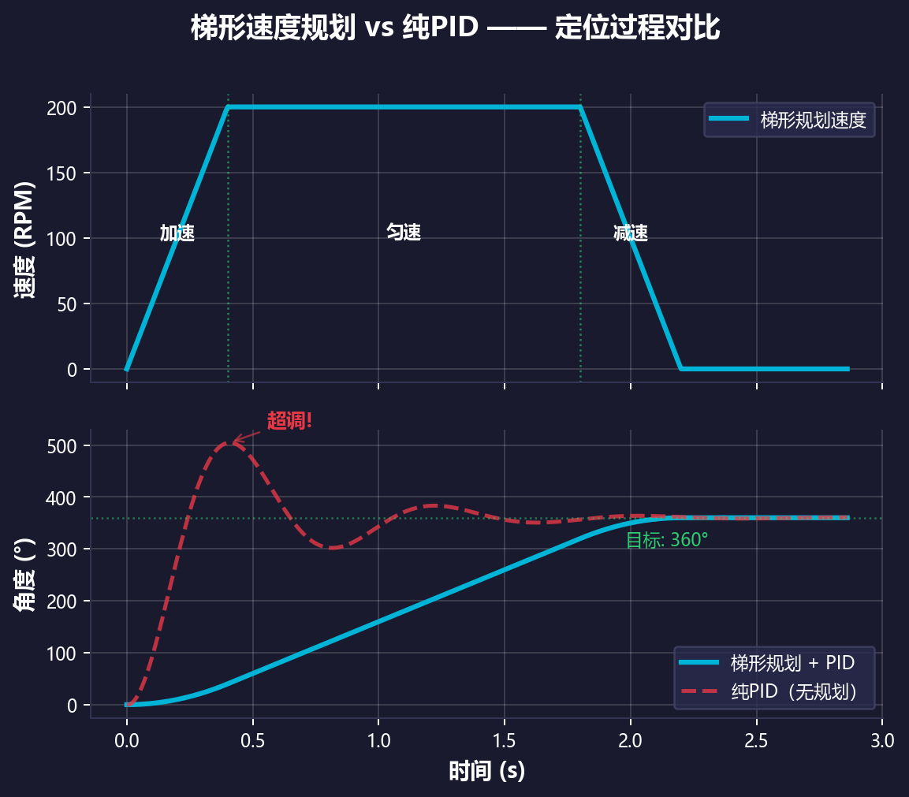
梯形速度规划（一） —— 速度曲线积分生成位置目标，喂给位置PID
为什么需要速度规划
大角度定位时，PID面对巨大偏差瞬间输出离谱速度 → 系统超调、振荡，甚至撞击机械限位。纯PID定位 = 踩死油门冲终点，到了才急刹。
梯形曲线结构
三段式速度曲线：加速段(v↑)→匀速段(v=v_max)→减速段(v→0)。如同汽车先加速到巡航速度，临近终点再线性刹停。
核心公式 s_dec = v_max² / (2 · a_max)
加速距离 s_acc = v_max²/(2·a_max)，减速距离 s_dec = s_acc。当 剩余距离 ≤ s_dec 时，即刻从匀速段切换至减速段。算错刹车点：要么冲过头，要么提前蠕动。
核心结论：梯形规划生成平滑的中间位置目标序列，PID逐帧追踪小步目标，从根本上避免了超调和振荡。轨迹是"领航员"，PID是"驾驶员"。。
可以类比老司机开汽车的例子
上图：梯形速度规划(蓝) vs 纯PID(红) —— 速度曲线与位置响应对比
Notes:
那为什么我们不直接控制电流呢？因为我们通常只能控制电压。根据电枢电压方程，我们施加的电压U，需要先克服线圈的电阻压降、电感压降，还要对抗电机转动产生的反电动势E，剩下的部分才能真正用来产生电流。反电动势会随着转速升高而增大，所以电压和电流之间并不是简单的线性关系。这就是为什么直接控制电压（PWM）并不能精确控制力矩。

Slide 9
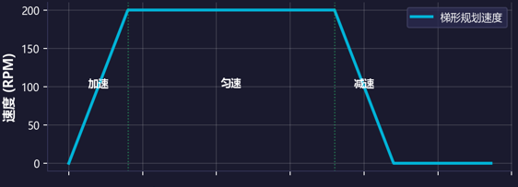
梯形速度规划（二） —— 轨迹生成器：位置步进，PID逐帧追踪
状态机：五阶段流转
IDLE(等待指令) → ACCEL(匀加速) → CONST_VEL(匀速巡航) → DECEL(匀减速) → DONE(到位停止)。
每个控制周期检查剩余距离，决定是否切换状态。
各段参数计算
有三个参数决定了加速、匀速、减速这三个阶段的激进或者保守程度。
最大速度、加速度、目标位置
轨迹生成器在每个控制周期计算期望速度 cur_setpoint，作为位置PID的追逐目标。PID只需追一帧的小步位移，而非大跨越的整体目标。
特例：三角曲线
当 v_max 无法达到，曲线退化为三角形（加速→立即减速)，无匀速段。
Notes:
为了让这个双环系统稳定工作，电流环的响应速度必须远快于速度环。我们可以用一个比喻来理解：速度环就像大脑，是指挥官，负责下达“跑多快”的战略指令；而电流环就像肌肉，是士兵，负责执行“用多大力气”的战术动作。肌肉的反应速度必须比大脑的指令快得多，这样整个身体才能协调、稳定地运动。在技术上，这意味着电流环的控制频率（比如10kHz）通常要比速度环（比如100Hz）高出一个数量级。

Slide 10
高博士_嵌入式
2026
谢谢大家
主讲人：
高博士
时间：
2026.07

